Slide 1
电磁学内容

Slide 3
7.1.1 电流 电流密度
定义
单位
正负约定

Slide 4
电流的微观解释：电压、电子定向移动
位移电流与传导电流

Slide 5
7.1.2 电流的连续性方程 恒定电流条件
单位时间内通过闭合曲面向外流出的
电荷，等于此时间内闭合
曲面内电荷的减少量 .

Slide 6
由 ，若闭合曲面 S 内的电荷不随时间而变化，则
恒定电流
I
S

Slide 7
恒定电流
恒定电场
（1）在恒定电流情况下，导体中电荷分布不随时间变化形成恒定电场；
（2）恒定电场与静电场具有相似性质（高斯定理和环路定理），恒定电场可引入电势的概念；
（3）恒定电场的存在伴随能量的转换.

Slide 8
例（1）若每个铜原子贡献一个自由电子，问铜导线中自由电子数密度为多少？
解
（2）家用线路电流最大值 15 A，铜导 线半径0.81 mm，此时电子漂移速率多少？
解

Slide 9
（3）铜导线中电流密度均匀，电流密度值多少？
解

Slide 10
§7-2 电源、电动势

Slide 11
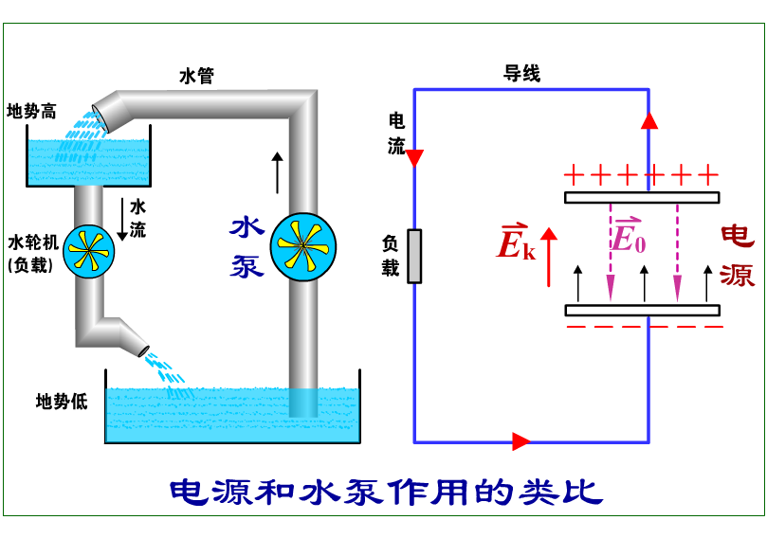
能量转化装置
Notes:
水：高地势流向低地势
电荷（电流）：高电势流向低电势。
水泵：将其他形式能量转化，对水做功，将其从低处拉到高处。
电源：同样的作用，

Slide 12
力的角度理解电源——非静电电场强度
电源：提供非静电力的装置.
非静电力: 能不断分离正负电荷使正电荷逆静电场力方向运动.
+++
---
+
非静电电场强度 :
为单位正电荷所受的非静电力.

Slide 13
做功的角度理解电源——电动势
+++
---
+

